Slide 1
Übersicht zu Flanschanschlüsse bei Wafer Armaturen GEMÜ R470 Tugela
Das Lochbild (Langloch) der Zwischenflanschklappe passt zu verschiedenen Anschlussarten. Es ist immer der Code des größten Flanschanschlusses angegeben.
 |  | Nennweite
 |  | 50 | 65 | 80 | 100 | 125 | 150 | 200 | 250 | 300 | 350 | 400 | 450 | 500 | 600
Anschlussart | PN 10 | M | M | M | M | M | D | D | D | 2 | D | D | 2 | 2 | 2
 | PN 16 |  |  |  |  |  |  |  |  | D |  |  | 3 | 3 | 3
 | CL150 |  |  |  |  |  |  |  |  |  |  |  | D | D | D
 | PN25 |  |  |  |  |  | M | M | 5 | 5 | 5 | 5 | 5 | 5 | 5
 | PN40 |  |  |  |  |  |  |  |  | 6 | 6 | 6 | 6 | 6 | 6
 | CL300 |  |  |  |  |  |  |  | M | M | M | M | M | M | M

Slide 2
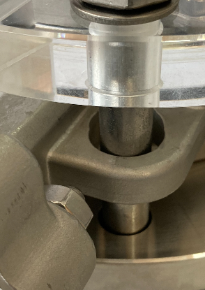
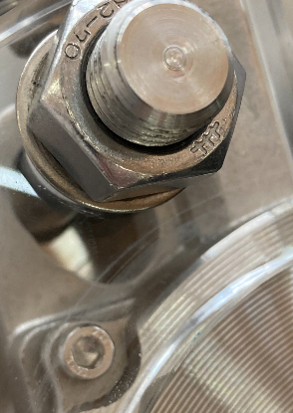
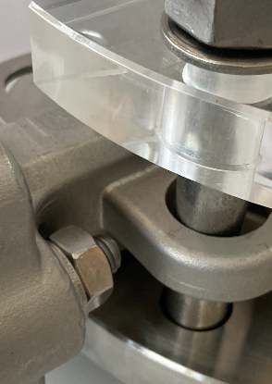
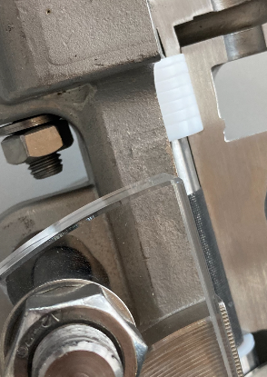

Slide 3
